Slide 1
DataFrame操作
基于Pandas.DataFrame的简单介绍及部分操作汇总
汇报人：李宝杰
时间：2018年06月30日

Slide 2
目 录
CONTENTS
01
DataFrame简介
02
DataFrame筛选取值
03
DataFrame清洗统计
04
DataFrame合并修改

Slide 3
01
DataFrame简介

Slide 4
DataFrame的家族关系
Series
Time-Series
Python
NumPy
Pandas
DataFrame
Panel

Slide 5

Python简介
Python是面向对象的解释型语言，因其具有丰富和强大的库，又被昵称为浇水语言。其特点就是简洁性、易读性以及可扩展性。

Slide 6
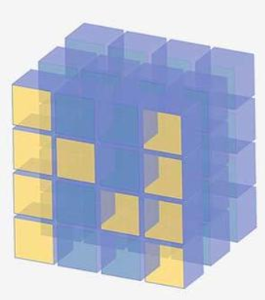
NumPy简介
NumPy是Python的一种开源的数值计算扩展，支持高级大量的维度数组与矩阵运算，此外也针对数组运算提供大量的数学函数库。

Slide 7
NumPy特点
一个强大的N维数组对象Array
比较成熟的（广播）函数库。
01
02
NumPy
用于整合C/C++和Fortran代码的工具包
04
03
实用的线性代数、傅里叶变换和随机数生成函数

Slide 8

Pandas简介
Pandas是基于NumPy的一个数据分析包。目前由专注于Python数据包开发的PyData开发team继续开发与维护，属于PyData项目的一部分。Pandas最初作为金融数据分析工具开发而来，因此，Pandas为时间序列分析提供了很好的支持。
Pandas的名称来自面板数据（panel data）和python数据分析（data analysis）。

Slide 9
Pandas分类
一维表数据。可视为一个定长的有序字典。由index和value共同组成。
Series
三大类型
二维表结构。可视为共享同一个index的Series集合。
Pandas API:
http://pandas.pydata.org/pandas-docs/stable/api.html
DataFrame
三维数组，可理解为DataFrame的容器。
Panel

Slide 10

DataFrame简介
DataFrame是一个表格型数据结构，它含有一组有序的列，每列可以是不同的值类型。DataFrame既可以有行索引，也可以有列索引。
DataFrame中面向行和列的操作基本上是平衡的。
虽然DatFrame是以二维结构保存数据的，但仍可以轻松的表示为更高维度的数据。

Slide 11



DataFrame的表现形式
A
不含行索引
不含列索引
B
全集
C
D
全不含

Slide 12
DataFrame的基本操作
创建
属性
增加
删除
换名

Slide 13
DataFrame创建
类型 | 说明
二维ndarray | 数据矩阵，还可以传入行标和列标
由数组、列表或元组组成的字典 | 每个序列会变成DataFrame的一列，所有序列的长度必须相同
Numpy的结构化/记录数组 | 类似于“又数组组成的字典”
由Series组成的字典 | 每个Series会成为一列，如果没有显示指定索引，则个Series的索引会被合并（考虑到数字对齐的情况）成结果的行索引
由字典组成的字典 | 各内层字典会成为一列，每个字典的键会被合并成结果的行索引
字典或Series的列表 | 各项将会成为DataFrame的一行，字典键或series索引的并集将会成为DataFrame的列表
由列表或元组组成的列表 | 类似于“二维ndarray”
另一个DataFrame | 该DataFrame的索引将会被沿用，除非显式指定了其他索引
Numpy的MaskedArray | 类似于“二维ndarray”的情况，只是掩码值在结果DataFrame会变成NA/缺失值

Slide 14

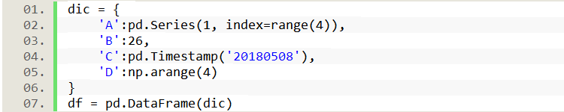
DataFrame创建实例
ndarray
二维数组
字典列表
列表字典

Slide 15
DataFrame属性
类型 | 说明
DataFrame.index | 返回行索引
DataFarme.columns | 返回列索引
DataFrame.dtypes | 返回每一列的数据类型
DataFrame.shape | 返回行列数
DataFrame.T | 行列转置
DataFrame.empty | 是否为空

Slide 16
DataFrame增加
新增一列
新增一行

Slide 17
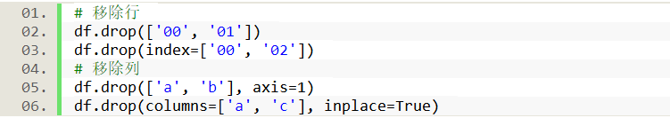
DataFrame删除
删除一列 del无法删除多列
移除一行 drop可移除多行

Slide 18

DataFrame换名
多列或多行换名

Slide 19
02
DataFrame筛选取值

Slide 20

DataFrame筛选取值
行列取值
取固定行或列。
条件筛选
按照一定条件进行行列取值。
循环取值
逐行或者逐列取值。

Slide 21
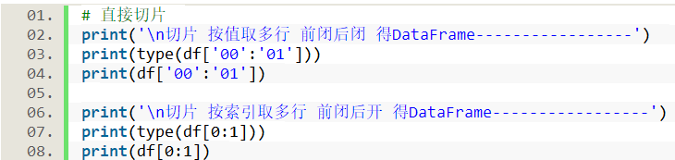
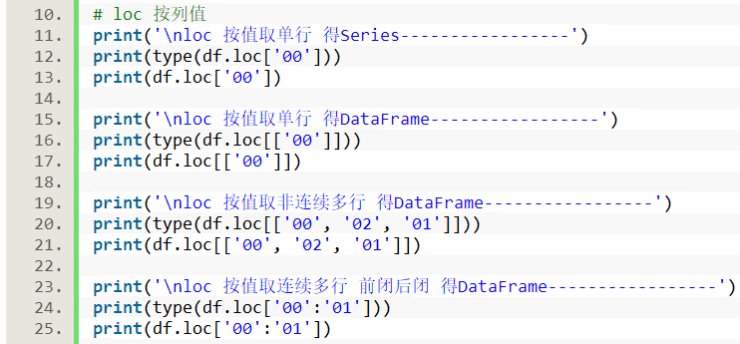
DataFrame获取行
切片
loc 按列值

Slide 22
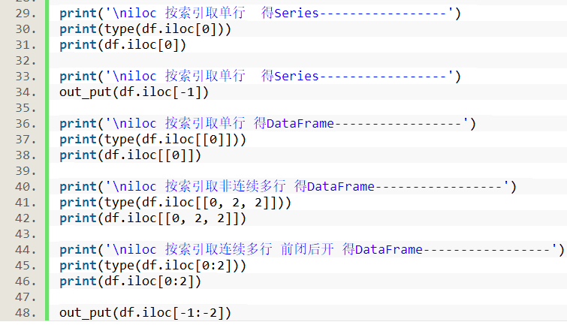
DataFrame获取行
iloc按列索引值

Slide 23
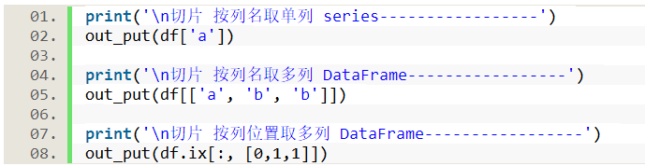
DataFrame获取列
按列名获取

Slide 24
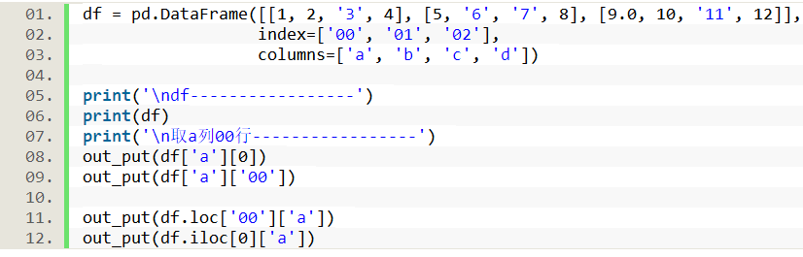

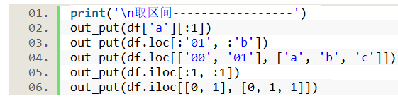
DataFrame综合取值
具体某个值
区间某些值

Slide 25
DataFrame总结
 | 填写内容 | [] | [:] | [[,,]]
 |  |  | 区间，取连续的行或列 | 列表，取非连续的行或列
 |  | Series | DataFrame | DataFrame
直接切片 | 行索引值 |  | 取连续的多行，前闭后闭
 | 行索引序列 |  | 取连续的多行，前闭后开
 | 列索引值 | 取单列 |  | 取非连续的多列
 | 列索引序列
loc | 行索引值 | 取单行 | 取连续的多行，前闭后闭 | 取非连续的多行
iloc | 行索引序列 | 取单行 | 取连续的多行，前闭后开 | 取非连续的多行

Slide 26
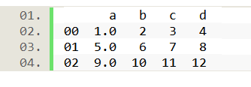


DataFrame问答
请问df[:1][:1]类型是什么？值是什么？

Slide 27


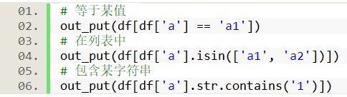

DataFrame条件筛选
切片筛选
值大小筛选
A
选取a列值大于10且b列小于100的所有行。
选取a列值大于10或b列小于100的所有行。
保留大于10的值，反之置为空值。
值包含筛选
B
选取a列值为a1的所有行。
选取a列值为a1或a2的所有行。
选取a列值包涵1的所有行。
C
值类型筛选
选取值类型是bool的列。
选取类型是float64的列

Slide 28
DataFrame条件筛选
函数筛选
DataFrame中也可以使用函数进行条件筛选，常用的例如where。
query
等价于切片。
01
where
不会对DataFrame数据量进行裁剪，不满足条件的置为NaN，或可传入默认值。
02
03
mask
对where的条件取反执行的效果。
PPT模板下载：www.1ppt.com/moban/ 行业PPT模板：www.1ppt.com/hangye/
节日PPT模板：www.1ppt.com/jieri/ PPT素材下载：www.1ppt.com/sucai/
PPT背景图片：www.1ppt.com/beijing/ PPT图表下载：www.1ppt.com/tubiao/
优秀PPT下载：www.1ppt.com/xiazai/ PPT教程： www.1ppt.com/powerpoint/
Word教程： www.1ppt.com/word/ Excel教程：www.1ppt.com/excel/
资料下载：www.1ppt.com/ziliao/ PPT课件下载：www.1ppt.com/kejian/
范文下载：www.1ppt.com/fanwen/ 试卷下载：www.1ppt.com/shiti/
教案下载：www.1ppt.com/jiaoan/ PPT论坛：www.1ppt.cn

Slide 29
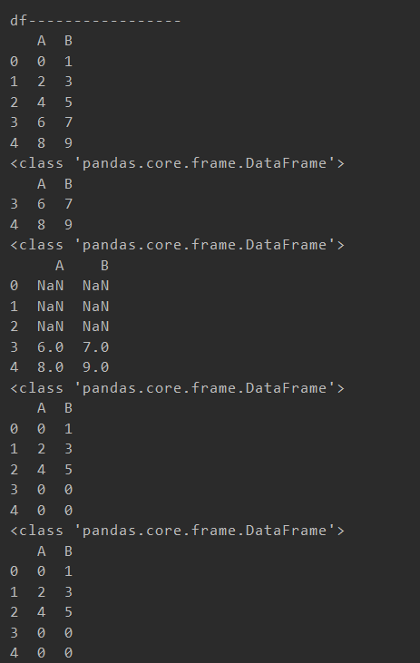


DataFrame条件筛选
Query
WHERE
MASK

Slide 30

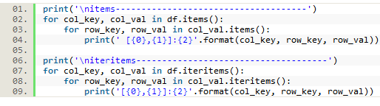
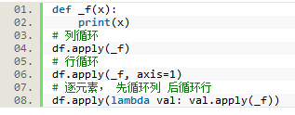

DataFrame循环取值
for
使用shape获取行列值，在使用两层for循环，配合iat进行行列取值，或配置items取值
01
apply
配合lamba或function，可进行逐行或者逐列循环。
02
03
applymap
配合lamba或者function，对每个元素进行循环处理。

Slide 31
03
DataFrame清洗统计

Slide 32
DataFrame清洗统计
去重
drop_duplicates
重复值
数量统计
分组
groupby
数据清洗
判空
isna
去空
空值
dropna
填空
fillna

Slide 33
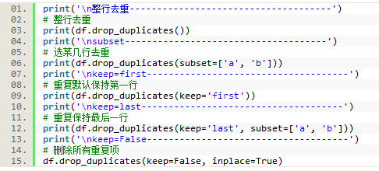
DataFrame去重
Drop_duplicates()
参数 | 类型 | 描述
subset | 数组 | 列名列表，填空为整行作为关键字去重。
keep | 字符串/布尔值否 | ’first’时，重复值保持第一项； ’last’时，重复值保留最后一项； False时，重复项全不保留
inplace | 布尔值 | 是否替换原值

Slide 34







DataFrame数学运算
需求 | 代码 | 结果
求列和 | df.sum()
求行和 | df.sum(axis=1)
求列累加值 | df.cumsum()
求行累加值 | df.cumsun(axis=1)
求最大值所在行 | df.idmax()
求最大值所在列 | df.idmax(axis=1)

Slide 35





DataFrame数量统计
需求 | 代码 | 结果
每列非空值数量 | df.count()
每行非空值数量 | df.count(axis=1)
每列不重复值数量 | df.nunique()
每行不重复值数量 | df.nunique(axis=1)
求某列不重复项 | df[‘a’]. unique() | Numpy.ndarray [1 5]
求某列不同值及数量 | df[‘a’].value_counts() | Series 2 5 1

Slide 36
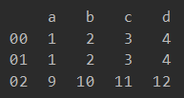


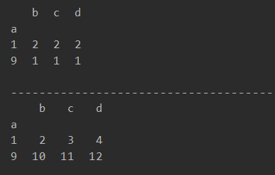
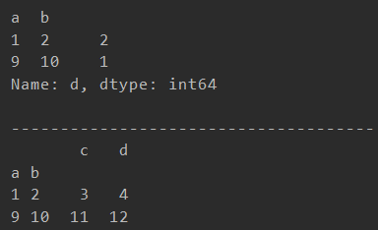
DataFrame分组
Groupby()
配合count()函数和mean()函数，进行数量统计。
1.单列统计
2.多列统计

Slide 37


DataFrame分组
3.全行统计
获取全列名
新增列标记数量
重复项分组
拆分index

Slide 38
DataFrame空值处理
此处对DataFarme中值为None、nan、NaN、NAN和NaT的项进行的同一处理。其中不包含空字符串。
判空/判非空
使用isna()或isnull(),对每项是否为空进行布尔判断。
使用notna()或notnull(),对每项是否为不空进行布尔判断。
01
移除空值
使用dropna()函数对含空值的行或列进行去除。
02
03
填充空值
使用fillna()函数对空值进行填充。
PPT模板下载：www.1ppt.com/moban/ 行业PPT模板：www.1ppt.com/hangye/
节日PPT模板：www.1ppt.com/jieri/ PPT素材下载：www.1ppt.com/sucai/
PPT背景图片：www.1ppt.com/beijing/ PPT图表下载：www.1ppt.com/tubiao/
优秀PPT下载：www.1ppt.com/xiazai/ PPT教程： www.1ppt.com/powerpoint/
Word教程： www.1ppt.com/word/ Excel教程：www.1ppt.com/excel/
资料下载：www.1ppt.com/ziliao/ PPT课件下载：www.1ppt.com/kejian/
范文下载：www.1ppt.com/fanwen/ 试卷下载：www.1ppt.com/shiti/
教案下载：www.1ppt.com/jiaoan/ PPT论坛：www.1ppt.cn

Slide 39
DataFrame去空
Dropna()
参数 | 类型 | 描述
subset | 数组 | 列名列表，作为关键字。 若axis=1，则为行索引值列表。
how | 字符串 | ’any’时，是默认值，关键字列表任一一项为空值，则去除整行或整列； ’all’时，关键字列表所有项为空值，则去除整行或整列。
inplace | 布尔值 | 是否替换原值
axis | 数值 | axis为0时，是默认值，进行整行去除； axis为1是，进行整列去除。
thresh | 数值 | 整行或整列，空值数高于此值，才被去除。

Slide 40





DataFrame去空
实例演示
1.构建含空值的DataFrame
2. df.dropna(how='any')
3. df.dropna(how='all')
4.df.dropna(thresh=2)
5.df.dropna(subset=['a', 'd'])

Slide 41
DataFrame填空
Fillna()
参数 | 类型 | 描述
 | 字符串 | 将所有的空值，填充为此字符串。
value | 字典 | Key为列名，value为此列若为空，所替换的值。 Axis若为1，则key为行索引值。
inplace | 布尔值 | 是否替换原值
axis | 数值 | axis为0时，是默认值，进行整行填充； axis为1是，进行整列填充。
limit | 数值 | 最多替换多少个空值。
method | 字符串 | 填充方式
 |  |  | 等价 | axis=0 | axis=1
 |  | ‘ffill’ | ffill()
 |  | ‘bfill’ | bfill()

Slide 42





DataFrame填空
实例演示
1.构建含空值的DataFrame
2.从上往下df.fillna(method='ffill')
3.从下往上df.fillna(method='bfill')
4.从左往右df.ffill(axis=1)
5.从右往左df.bfill(axis=1)

Slide 43
04
DataFrame合并修改

Slide 44
DataFrame合并修改
比较
==与equals
计算
加法与add
追加
append与concat
合并修改
链接
merge
更新
update
结合
combine

Slide 45



DataFrame比较
1.==
逐元素对比
2.equals
所有值是否均对应相等
实例演示
1.df1==df2
2.df1.equals(df2)

Slide 46





DataFrame计算
1.+
加法指对应行列的值相加，等价add
2.add
可加入fill_value，对默认值处理
实例演示
1.df1+df2
2.df1.add (df2)
3.df1.add (df2,fill_value=1)

Slide 47


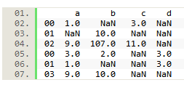
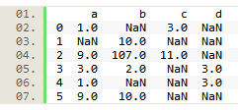
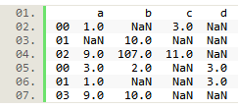

DataFrame追加
1.append
将两个DataFrame行放在一起，对自己没有的列值置空
2.concat
等价于append，不过axis=1时，是将所有列放在一起，对自己没有的行值置空
实例演示
1.df1.append(df2)
2.df1.append(df2, ignore_index=True)
3.pd.concat ([df1,df2])
4.pd.concat ([df1,df2]
axis=1)

Slide 48
DataFrame链接
Merge()
参数 | 类型 | 描述
df | DataFrame | 左边数据。
df | DataFrame | 右边数据。
how | 字符串 | 连接方式
 |  | inner | 内联
 |  | left | 左联
 |  | right | 右联
 |  | outer | 外联
on | 列表 | 列名列表作为连接的关键字。

Slide 49







DataFrame链接
实例演示
1.两个DataFrame
2.内联 pd.merge(df1,df2,how= 'inner')
3.左联 pd.merge(df1,df2,how= 'left')
4.右联 pd.merge(df1,df2,how= 'right')
5.外联 pd.merge(df1,df2,how= 'outer')
6.固定列 pd.merge(df1,df2,on = ['col1'])

Slide 50





DataFrame差集
拓展
获取交集
追加
去重
pd.merge(df1, df2, how='inner')
df1.append(df3)
df1.drop_duplicates(keep=False)

Slide 51

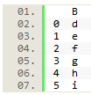





DataFrame更新
update
更新相对应的值
实例演示
1.df1.update(df2)
2.df1.update(df3)
3.df1.update(df4)

Slide 52






DataFrame结合
combine
有值跳过，无值增加
实例演示
1.df1.combine(df2, lambda s1, s2: s1 if s1.sum() < s2.sum() else s2)
2.df1.combine_first(df2)

Slide 53
05
友情赠送

Slide 54
谢谢收看
延时符

